Slide 1
논문 주제 구체화
조성운

Slide 2
목차
논문 주제 구체화
관련 논문 리뷰
구조화

Slide 3
논문 주제
Redis Auto Tuning을 통한 파라미터 값 추천
Bayesian Optimization과 multi-task learning을 이용한 최적화

Slide 4
논문 주제
전체 Redis knob 들을 독립된 분류로 나눈 후 각 분류별로 Hyperparameter tuing 진행
Redis Parameter
Param(1)
Param(2)
Param(3)
…
Param(1)
Param(2)
Param(3)
Param(4)
…
Param(1)
Param(2)
Param(3)
…
Param(1)
Param(2)
Param(3)
…

Slide 5
관련 논문 리뷰
Architecture를 나누는 것이 문제! (구조화)
IOPS
Level0ToLevel1P99
ReadBlockGetP99
WriteAmp
Params
Metrics
Params
Metrics
Params
Metrics

Slide 6
구조화
독립된 group들에 대해서는 개별적으로 Bayesian Optimization 진행
종속적인 group들에 대해서는 multi-task learning 기반의 Bayesian Optimization 진행

Slide 7
독립적인 2개의 group
Training
Task1
Training Data
Model
Output1
Training
Task2
Training Data
Model
Output2
종속적인 2개의 group
Task1
Training Data
Model
Output1
Training
Task2
Training Data
Model
Output2

Slide 8
구조화
Redis 파라미터
params_aof = {
"appendonly": ["boolean", ["yes", "no"], None],
"appendfsync": ["categorical", ['always', 'everysec', 'no'], None],
"auto-aof-rewrite-percentage": ["numerical_categorical", ['50', '100', '150', '200'], None],
"auto-aof-rewrite-min-size": ['numerical_categorical', ['16mb', '32mb', '64mb', '128mb'], None],
"no-appendfsync-on-rewrite": ['boolean', ['yes', 'no'], None],
"aof-rewrite-incremental-fsync": ['boolean', ['yes', 'no'], None],
"aof-use-rdb-preamble": ['boolean', ['yes', 'no'], None]
}
params_rdb = {
"save": ['string', [3,[[700, 1200],[1, 20]], [[100, 500],[1, 50]], [[300, 900],[7500, 12500]]], []],
"rdbcompression": ['boolean', ['yes', 'no'], None],
"rdbchecksum": ['boolean', ['yes', 'no'], None],
"rdb-save-incremental-fsync": ['boolean', ['yes', 'no'], None]
}

Slide 9
params_activedefrag = {
"activedefrag": ['boolean', ['yes', 'no'], None],
"active-defrag-threshold-lower": ['numerical_categorical', ['10','30'], None],
"active-defrag-threshold-upper": ['numerical_categorical', ['70','100'], None],
"active-defrag-cycle-min": ["numerical_categorical", ['5', '25'], None],
"active-defrag-cycle-max": ['numerical_categorical', ['50','75'], None]
}
# params_maxmemory = {
# "maxmemory": ['numerical_categorical', ['1gb', '2gb', '3gb', '4gb', '5gb', '6gb', '7gb', '8gb', '9gb', '10gb'],
# None],
# "maxmemory-policy": ["categorical", ["volatile-lru", "allkeys-lru", "volatile-lfu", "allkeys-lfu", "volatile-random",
# "allkeys-random", "volatile-ttl", "noeviction"], None],
# "maxmemory-samples": ['numerical_range', [1, 10], None]
# }
params_etc = {
"loglevel": ["categorical", ['debug', 'verbose', 'notice', 'warning'], None],
# "lazyfree-lazy-eviction": ['boolean', ['yes', 'no'], None],
# "lazyfree-lazy-expire": ['boolean', ['yes', 'no'], None],
# "lazyfree-lazy-server-del": ['boolean', ['yes', 'no'], None],
"hash-max-ziplist-entries": ['numerical_categorical', ['128','256', '512', '1024'], None],
"hash-max-ziplist-value": ['numerical_categorical', ['16','32', '64', '128'], None],
"activerehashing": ['boolean', ['yes', 'no'], None],
"hz": ['numerical_categorical', ['1', '10','40','80'], None]
# "dynamic-hz": ['boolean', ['yes', 'no'], None]
}

Slide 10
구조화
AOF
APPEND ONLY MODE
GENERAL
MEMORY MANAGEMENT
LAZY FREEING
ACTIVE DEFRAGMENTATION
RDB
SNAPINGSHOTTING
GENERAL
MEMORY MANAGEMENT
LAZY FREEING
ACTIVE DEFRAGMENTATION

Slide 11
APPEND ONLY MODE
Training Data
Model
Output1
GENERAL
Training Data
Model
Output2
Training
MEMORY MANAGEMENT
Training Data
Model
Output3
LAZY FREEING
Training Data
Model
Output4
ACTIVE DEFRAMENTATION
Training Data
Model
Output5
SNAPINGSHOTTING
Training Data
Model
Output1
GENERAL
Training Data
Model
Output2
Training
MEMORY MANAGEMENT
Training Data
Model
Output3
LAZY FREEING
Training Data
Model
Output4
ACTIVE DEFRAMENTATION
Training Data
Model
Output5

Slide 12
구조화
IOPS 성능과 관련있는 internal Metrics 선별
Metrics clutering 진행
각 클러스터와 맞는 파라미터 대응

Slide 13
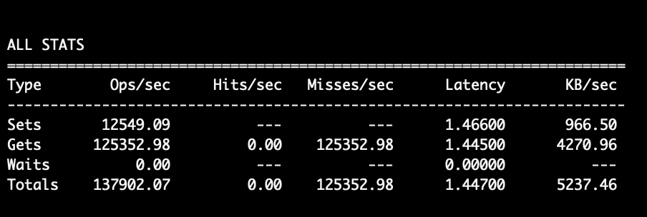
구조화
1. IOPS 성능과 관련있는 internal Metrics 선별
External Metrics
Internal Metrics
Metric(1)
Metric(2)
Metric(3)
Metirc(4)
…
0.7 이상의 높은 상관계수를 가지는 internal metrics 파악!!

Slide 14
구조화
2. Metrics clutering 진행
Clusters
선별된 Internal Metrics
Metric(1)
Metric(2)
Metric(3)
…
Metric(1)
Metric(2)
Metric(3)
Metirc(4)
…
Clustering
Metric(1)
Metric(2)
Metric(3)
…
Metric(1)
Metric(2)
Metric(3)
…

Slide 15
구조화
3. 각 클러스터와 맞는 파라미터 대응
Metric(1)
Metric(2)
Metric(3)
…
Metric(1)
Metric(2)
Metric(3)
…
Metric(1)
Metric(2)
Metric(3)
…
Param(1)
Param(2)
Param(3)
…
Param(1)
Param(2)
Param(3)
…
Param(1)
Param(2)
Param(3)
…

